Slide 1
选题背景
非结核分枝杆菌检测技术

Slide 2
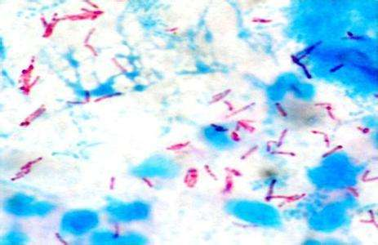
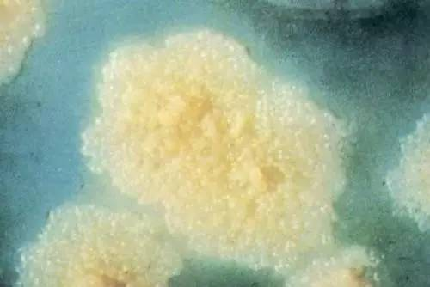
分枝杆菌（Mycobacterium）
  目前共发现200余种，其中60多种为人类致病或条件致病菌。
https://www.bacterio.net/genus/mycobacterium

Slide 3
非结核分枝杆菌
（nontuberculous mycobacteria, NTM）
  NTM 是指除结核分枝杆菌复合群（mycobacterium tuberculosis complex, MTBC） 和麻风分枝杆菌（M. leprae)以外的一大类分枝杆菌的总称。
  部分为人类致病或条件致病菌，我国已报告的临床分离获得的NTM菌种有30余种。
  NTM具有易于形成生物膜、耐饥饿、耐极端温度的特点，决定了其能够在水中长期存活。不同菌种生长环境和营养要求可能存在较大差异；
非结核分枝杆菌病实验室诊断专家共识. 中华结核和呼吸杂志, 2016(6): p. 438-443.
唐神结, 非结核分枝杆菌病诊断与治疗专家共识解读. 中国医刊, 2016(3): p. 21-24.

Slide 4
非结核分枝杆菌
（nontuberculous mycobacteria, NTM）
  光产色菌 (photochromogen) 堪萨斯分枝杆菌、猿分枝杆菌、海分枝杆菌。
  暗产色菌 (scotochromogen) 瘰疬分枝杆菌、苏尔加分枝杆菌、戈登分枝杆菌。
  不产色菌 (nonphotochromogen) 鸟-胞内分枝杆菌复合群，蟾分枝杆菌，不产色分枝杆菌。
  迅速生长菌 (rapid grower) 偶发分枝杆菌复合群，龟分枝杆菌复合群
快生长分枝杆菌(rapidly growing mycobacteria，RGM)和慢生长分枝杆菌(slowly growing mycobacteria，SGM)首要区别为：7天内能否长出可见菌落

Slide 5

我国NTM感染的总的趋势
✓ 南方高于北方
✓ 沿海高于内地
✓ 气候温和地区高于寒冷地区
分组 | Prevalence of NTM(95%CI)
整体 | 6.5（5.5-7.5）
东南地区 | 9.1(7.5-10.9)
东北地区 | 2.4(1.8-3.1)
西南地区 | 6.2(4.6-8.2)
西北地区 | 5.8(4.4-7.6)
中 部 | 5.4(5.0-5.7)

Slide 6



我国东南沿海省份NTM感染的变化趋势
30
18
26
16
25
14
20
18
12
17
16
10
15
8
10
6
isolated NTM species number prevalence of NTM
6
6
4
5
4
4
2
0
0

Slide 7
我国南北方NTM感染的特点
0.700
0.637
0.600
0.530
0.500
0.441
The ratio of RGM in NTM species
The ratio of SGM in NTM species
The ratio of unidentified species
0.400
0.300
0.218
0.200
0.144
0.100
0.029
0.000
Southern
Northern
1.000
0.900
0.800
0.700
0.600
0.500
0.400
0.300
0.200
0.100
0.000
0.899
0.900
0.800
0.700
0.600
0.500
0.400
0.300
0.200
0.100
0.000
0.848
0.706
The ratio of M.chelonae
0.676
The ratio of M.avium in MAC
0.50
The ratio of M.intracellular in MAC
The ratio of M.abscessus in M.chelonea- M. abscessus group
0.324
0.294
0.345
0.30
The ratio of MAC in NTM
0.152
0.151
0.101
The ratio of M.chelonea- M.
abscessus group in NTM species
Southern
Northern
Southern
Northern

Slide 8
我国最常见的非结核分枝杆菌菌种
排名 | 菌 种 | 分离率（%）
1 | 胞内分枝杆菌 | 35.7
2 | 脓肿分枝杆菌 | 20.3
3 | 龟分枝杆菌 | 10.5
4 | 鸟分枝杆菌 | 9.5
5 | 堪萨斯分枝杆菌 | 6.4

Slide 9
不同种NTM肺病的治愈率差异较大
菌 种 | 治愈率
脓肿 | 30-50%
鸟胞内复合群 | 50-70%
堪萨斯 | 80-90%
玛尔摩 | 80-90%

Slide 10


NTM的传播
结核分枝杆菌是绝对致病菌，细菌在人或其他宿主体内繁 殖，通过飞沫核传播。自然环境并不是结核菌的重要来源。
NTM在自然环境中普遍存在，可以在自然环境下增殖，并通 过空气传播。发生人传人的情况非常罕见，因此患者无需隔 离。

Slide 11
非结核分枝杆菌的感染途径
✓ 缺乏人传人的充分证据
✓ 环境中的NTM是感染的主要来源，尤其是水源性NTM
✓ 感染者主要是通过饮水或气溶胶吸入而感染，
✓ 皮肤感染往往源于直接接触，如水产业、手术污染
✓ 人群在日常生活中普遍持续暴露于NTM

Slide 12
NTM的暴露情况
❐ 美国东南沿海地区针对胞内分枝杆菌的PPD-B试验显示： 60%以上年龄超过25岁的成年男子都曾经感染过胞内分枝 杆菌。
❐ 韩国应用针对胞内、偶然和瘰疬分枝杆菌的抗原在小学生 中进行流行病学调查，发现感染率在10-15% 。

Slide 13
流行现状
  2005-2012年间在我国不同地区结核病专业医院中分离获得的抗酸阳性菌株中，有约9.6%（523/ 5455）的菌株被鉴定为NTM菌株[1]。
  《2010年全国第五次结核病流行病学抽样调查报告》中，临床培养阳性的抗酸阳性菌株中，有约22.9%（83/363）的菌株被鉴定为NTM菌株[2]。
[1] Liu H, Lian L, Jiang Y, et al. Identification of Species of Nontuberculous Mycobacteria Clinical Isolates from 8 Provinces of China. Biomed Res Int. 2016;2016:2153910. doi:10.1155/2016/2153910
[2]全国第五次结核病流行病学抽样调查技术指导组，全国第五次结核病流行病学抽样调查办公室. 2010年全国第五次结核病流行病学抽样调查报告[J]. 中国防痨杂志(8期):485-508.

Slide 14
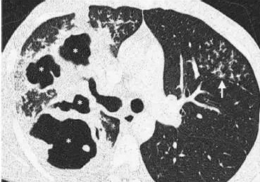
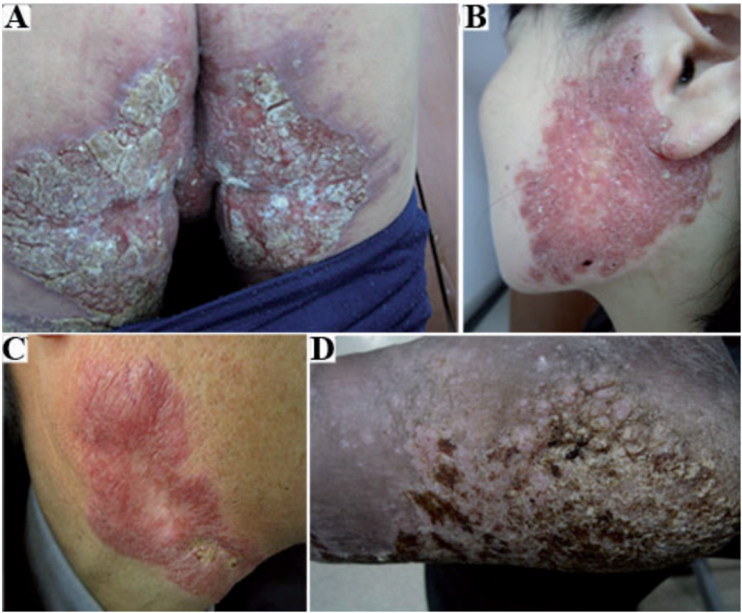
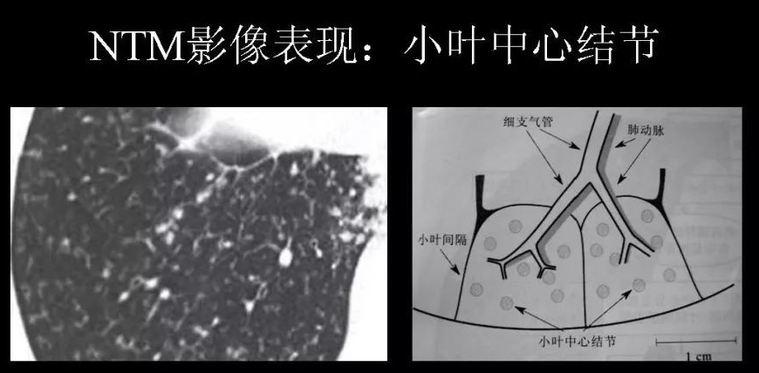
流行现状
  NTM 病最常见的是肺病，其次是淋巴结、皮肤或软组织及播散性病变。
  高危人群主要有三大类：慢性肺部疾病患者、免疫低下患者和医院感染人群。

Slide 15
流行现状
  现有的关于NTM的流行病学研究结果显示，我国NTM感染呈现南方多于北方、气候温和地区多于气候寒冷地区、沿海地区多于内陆地区的特点
  不同的研究结果提示：我国分离最多的NTM菌种为鸟-胞内分枝杆菌复合群菌株，在北方可达40％～60％。南方地区除了鸟-胞内分枝杆菌复合群（MAC)菌株外，脓肿分枝杆菌也占较高比例，与北方相比，南方的NTM种类更具有多样性。

Slide 16

感染诊断
  NTM和结核分枝杆菌同属于分枝杆菌属，致病机制类似。因此，两者导致机体发病的临床症状和体征具有较高的相似性；
  痰抗酸涂片和分枝杆菌培养难以区分两者，故确诊依赖于细菌学的鉴定。
Notes:
由于目前国内各实验室的检测水平参差不齐，许多基层实验室甚至仅能进行抗酸涂片；而且临床医生对于NTM病缺乏足够的认知，往往将其误诊为结核病而持续地给予抗结核药物治疗，甚至误诊为耐药结核病而长期给予耐多药方案治疗。

Slide 17

感染诊断
  首先，区分MTBC或NTM感染
  其次，再明确NMT菌种
Notes:
由于目前国内各实验室的检测水平参差不齐，许多基层实验室甚至仅能进行抗酸涂片；而且临床医生对于NTM病缺乏足够的认知，往往将其误诊为结核病而持续地给予抗结核药物治疗，甚至误诊为耐药结核病而长期给予耐多药方案治疗。

Slide 18
MTBC或NTM鉴定
  PCH/TNB鉴别培养基
菌种 | PCH | PNB
MTB | + | -
M. bovis | - | -
NTM | + | +
Notes:
由于目前国内各实验室的检测水平参差不齐，许多基层实验室甚至仅能进行抗酸涂片；而且临床医生对于NTM病缺乏足够的认知，往往将其误诊为结核病而持续地给予抗结核药物治疗，甚至误诊为耐药结核病而长期给予耐多药方案治疗。

Slide 19
MTBC或NTM鉴定
  常规培养/涂片+结核分枝杆菌特异性基因PCR检测
  其它
  结核特异性抗原检测。
菌种 | 培养/涂片 | PCR
MTBC | + | +
NTM | + | -

Slide 20
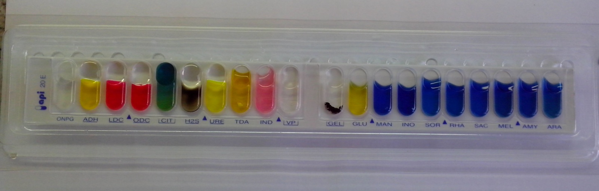
NTM菌种鉴定
  生化鉴定 经典的鉴定方法，操作复杂，目前主要用于新菌种的确定。

Slide 21
NTM菌种鉴定
  分子生物学方法 基于特异性核酸序列，进行菌种鉴定
检测原理 | 产品特点
线性探针反向杂交（INNO-LiPA） | 鉴定16种分枝杆菌
PCR-线性杂交酶显色法 | 鉴定27种分枝杆菌；需专用设备；结果人工判读
微阵列芯片法 | 鉴定17种分枝杆菌；需专用设备；结果仪器判读。
PCR-反向点杂交法 | 鉴定22种分枝杆菌；结果人式判读；操作简单，设备通用

Slide 22
NTM菌种鉴定
  分子生物学方法 基于特异性核酸序列，进行菌种
    单基因序列鉴定 16s
    多基因序列鉴定 rpoB/hsp65/sodA等
    多基因酶切分析 rpoB/hsp65等基因PRA分析等

Slide 24
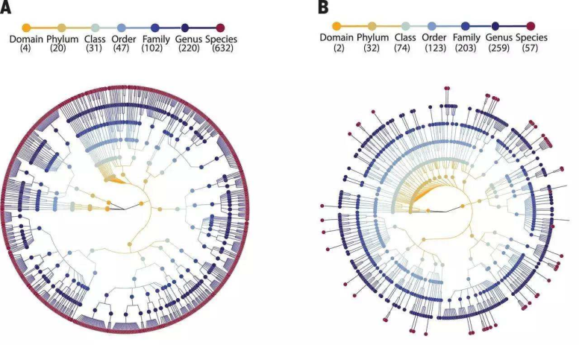
NTM菌种鉴定
  宏基因组测序
  技术门槛较高，经济花费大；
  适用样品有限制；
  分析结果需要专业人员依据样本性质、临床体症等综合判断。

Slide 25
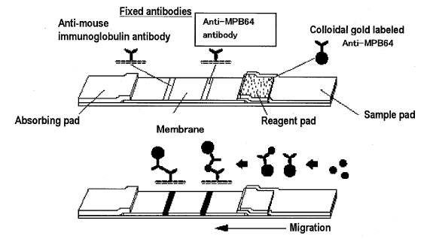
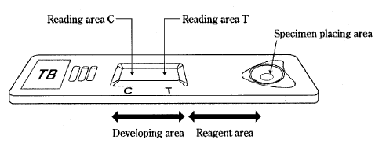
MPT64抗原检测(Capilia)
• 检测结核分枝杆菌复合群特异性抗原MPT64。
• 可以用于固体或液体的阳性培养物，不能直接用于痰
• 15分钟内可获得结果
• 与标准的生化检测相比，具有很高的敏感性和特异性

Slide 26
优点：简单、快速，比较准确。
⊇ 注意事项：
✓ 当MTC编码MPB64抗原的基因发生突变时，会出现假阴性的结果，发生机率 多在0%-3%之间。
✓ 检测灵敏度与MPB64抗原的分泌量有关，有些情况下获得阴性结果的标本 延长培养时间后可获得阳性结果。
✓ 个别NTM菌种，如海分枝杆菌和浅黄分枝杆菌，可产生微量MPB64抗原，因 此检测呈弱阳性结果。
✓ 当MTBC-NTM共同生长时，将报告阳性结果，因此无法反映NTM的存在。

Slide 27
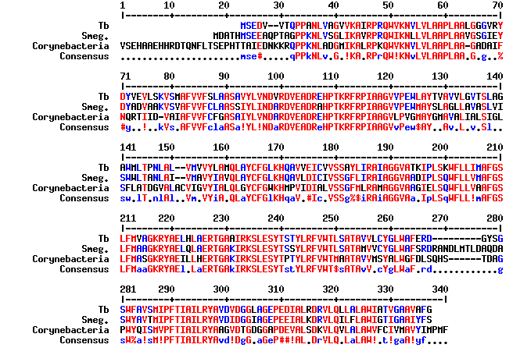
同源基因序列比较（基因测序）用于 分枝杆菌菌种鉴定
目前最见的用于分枝杆菌菌种鉴定的同源基因/序列包括：
•16s rRNA编码基因
•16s-23s rRNA 间区（ITS）
•hsp65
rpoB

Slide 28
推荐联合使用多个同源基因/序列鉴定
1、少量NTM由于种间序列的高度同源性，采用单一的基因/序列无法鉴 别。如单用16s rRNA编码基因无法区分鸟分枝杆菌复合群、海分枝杆菌 和溃疡分枝杆菌。
2、 现有的鉴别技术鉴定为一种的分枝杆菌，有可能在联合应用多个标 识后鉴定为几种分枝杆菌或分为几个亚种。

Slide 29
实时荧光PCR技术检测原理
实时荧光PCR技术针对结核分枝杆菌与非结核分枝杆菌的特异基因位点设计特异性探针，经荧光定量PCR扩增，通过相应基因的CT值来鉴定分枝杆菌为结核分枝杆菌或非结核分枝杆菌。

Slide 30
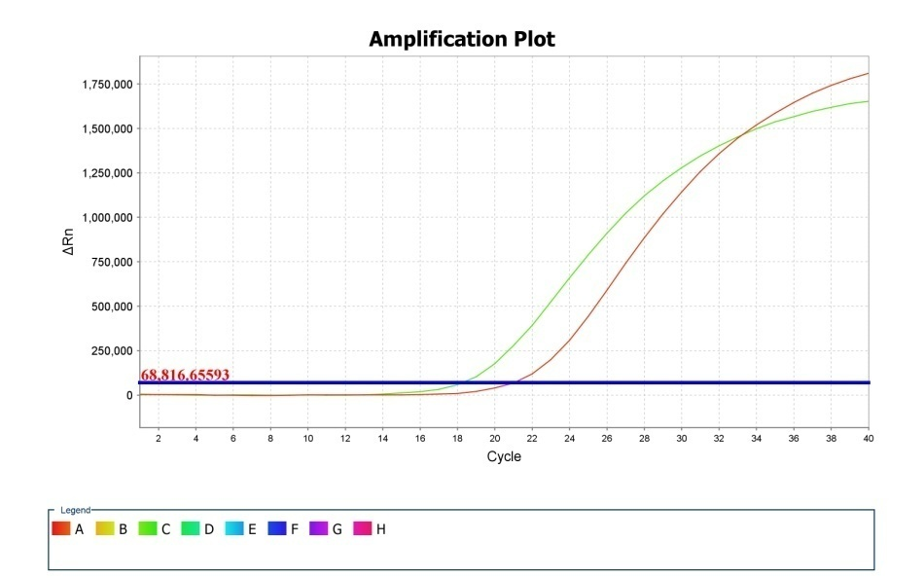
实时荧光PCR技术检测结果
只要FAM通道阳性则为结核分枝杆菌，只有VIC通道阳性判断为非结核分枝杆菌，两个通道都为阴性则判断为分枝杆菌阴性

Slide 31
实时荧光PCR技术的临床应用
使用实时荧光PCR技术进行分枝杆菌菌种鉴定在四川省属首次应用，截至2019年，使用该方法累计鉴定出72株非结核分枝杆菌。对获得的非结核分枝杆菌进行hsp65及rpoB基因测序及序列分析表明，该72株均为非结核分枝杆菌，与实时荧光PCR结果一致。

Slide 32
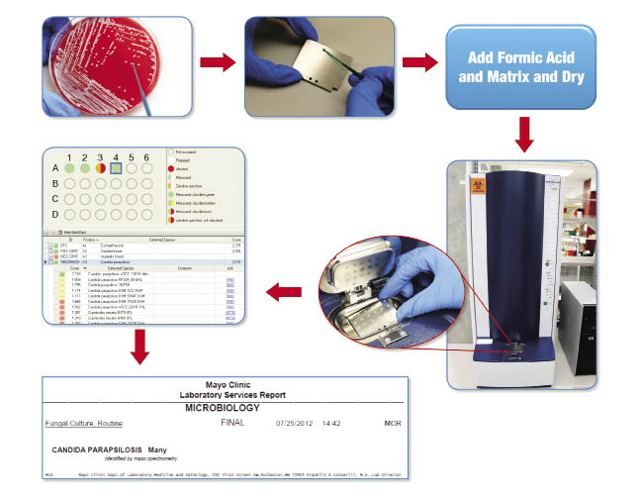



样品制备
甲酸提取法
甲酸提取法适用于细胞壁很厚的菌种，获得高质量质谱图
300uL 水，混匀900uL 乙醇，灭活
弃去上清液
留取沉淀
70%甲酸
乙腈提取
取上清液
点样分析
取微生物样本
取待测微生物样本
加入300μL水，混匀；再加900μL乙醇，混匀
（灭活步骤已完成；可以储存或运输或测定）
加入适量（10-50μL） 70%甲酸溶液，混匀
再加入适量（10-50 μL）乙腈，混匀，离心
取1μL上清在MALDI靶板上点样 ➔晾干 ➔添加1μL基质 ➔ 晾干 ➔ MALDI-TOF分析测定
Notes:
Empty slide for text only

Slide 33

MALDI基本原理
Matrix Assisted Laser Desorption Ionization
基质辅助激光解析电离
基质：α-氰基-4-羟基肉桂酸; HCCA
基质：HCCA
溶剂：乙腈:水:三氟乙酸 (ACN:H2O:TFA = 50:47.5:2.5)

Slide 34
MALDI基本原理
Matrix Assisted Laser Desorption Ionization
基质辅助激光解析电离
基质溶液的功能：
1) 裂解细胞壁，提取胞内蛋白
2) 蛋白与基质形成结晶
添加1uL基质溶液
微生物
靶板

Slide 35
MALDI基本原理
Matrix Assisted Laser Desorption/Ionization
基质辅助激光解析电离
基质的功能：
3) 吸收激光能量
靶板

Slide 36
MALDI基本原理
Matrix Assisted Laser Desorption/Ionization
基质辅助激光解析电离
基质的功能：
4) 解析：形成的结晶快速爆炸性蒸发，将蛋白质带入气相
5) 电离：使蛋白质分子带正电荷
+
+
+
+
靶板

Slide 37
Matrix Assisted Laser Desorption Ionization-
Time Of Flight Mass Spectrometer
基质辅助激光解析电离-飞行时间质谱仪
MALDI-TOF MS
激光
几秒钟即可得到细菌指纹谱
真空系统
样品靶板
细菌与基质
离子源
质量分析器
离子检测器

Slide 38
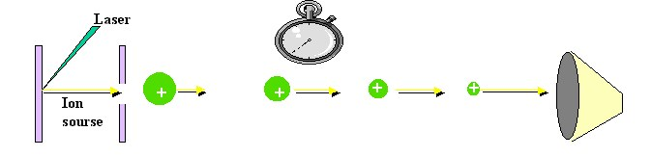
TOF 工作原理
激光
离子源
t = c · m/z
信号强度
E=U·z=1/2mv² 和 t=L/v
E：离子在加速电场获得的动能；U：加速电场电压
z：离子所带电荷; m：离子质量
v：离子飞行速度; L：飞行管道长度
t：离子飞行时间; c：常数
质荷比m/z

Slide 39
典型微生物蛋白质指纹图谱
每一种微生物都有其特征的蛋白质指纹图谱
4364.06
多数为稳定的核糖体蛋白信号
正电模式
~ 240次激光轰击
~ 15-30 sec/样本
质量范围: 2000-20000 Da
Intens. [a.u.]
5000
5380.64
6254.64
4000
6315.49
3000
5096.01
7157.65
7273.87
2000
6410.90
7870.62
8368.99
1000
0
4000
4500
5000
5500
6000
6500
7000
7500
8000
m/z

Slide 40
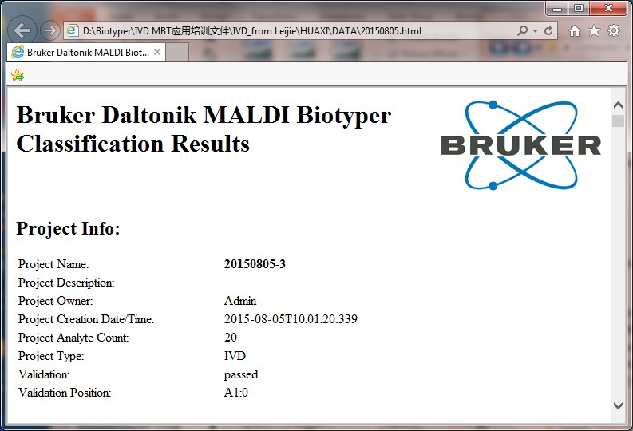
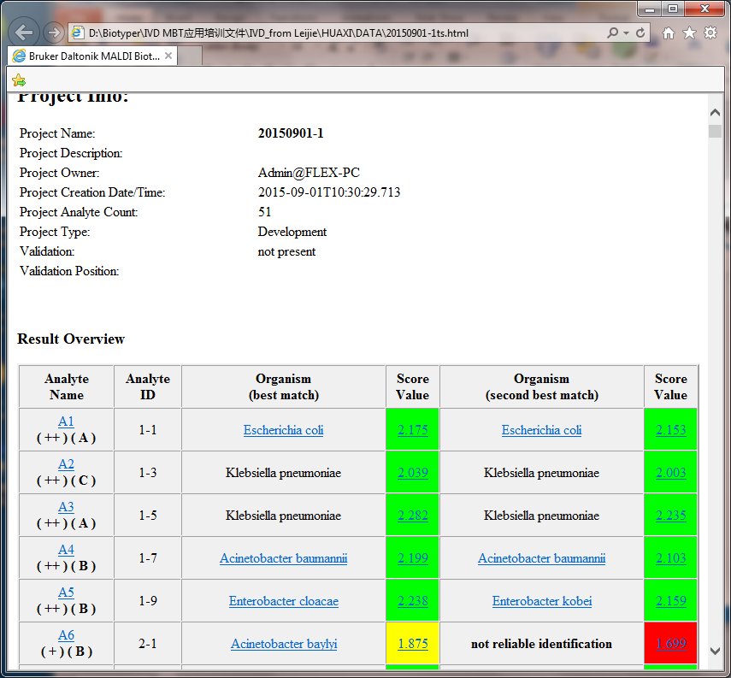
鉴定报告

Slide 41
数据库比对
约6000株的数据库
MSP: Main Spectrum
数据库对比原理：
数据库里有的峰，检测到越多越好
数据库里没有的峰，检测到的越少越好
检测到的指纹图谱的相对信号比值
每项满分10分，三项分数相乘，然后取log值，得到鉴定分数

Slide 42
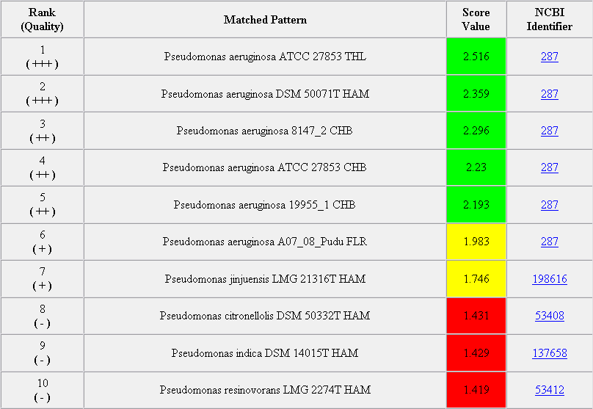
数据库比对
约6000株的数据库
根据待测菌图谱与数据库中的特征主谱峰 (MSP) 的对比情况进行鉴定，并用分数和颜色表示。
Color-coded identification result

Slide 43
微生物鉴定得分含义解释

Slide 44

线形性探针杂交技术
属于间接测序技术。预先将标记好的探针固定到纤维素 膜、芯片等基质上，通过对标本特定基因的PCR扩增，之后与 已经固定好的探针杂交，最后通过杂交的条带位置判定所属的 分枝杆菌种类。一般针对的基因包括16s rRNA,ITS,rpoB等。

Slide 45
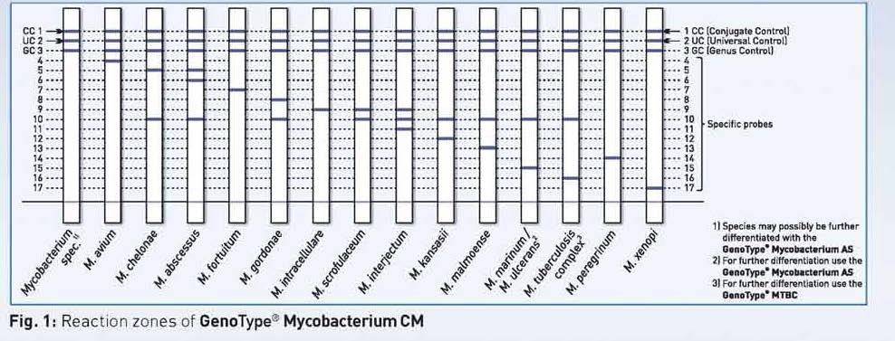
1、 Hain Test
Hain Lifescience在德国生产
GenoType®Mycobacterium CM-从分离培养物中鉴别临床上较为常见的 16种分枝杆菌
GenoType®Mycobacterium AS-从分离培养物中鉴别16种临床不太常见， 但仍有致病性的分枝杆菌

Slide 46
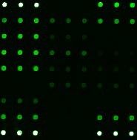
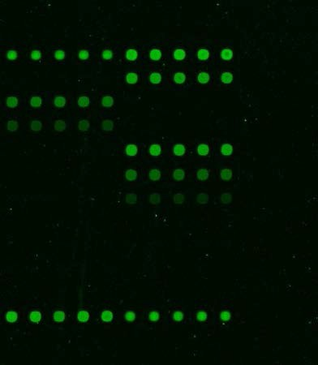
2、DNA微阵列芯片法
晶芯® 分枝杆菌菌种鉴定试剂盒(DNA微阵列芯片法): 可鉴别临床常见的
17个种、群的分枝杆菌
MTC | 鸟 | 胞内
堪萨斯 | 瘰疬 | 龟/脓肿
偶然 | 戈登 | 苏尔加
耻垢 | 金色 | 土
蟾蜍 | 海/溃疡 | 草
不产色 | 浅黄

Slide 47
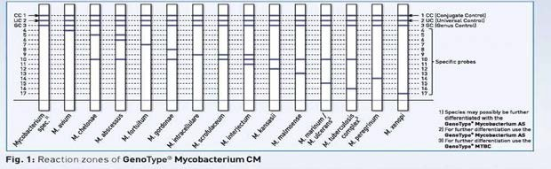
应用商业化的分子菌种鉴定试剂盒的注意事项：
✓ 仅能鉴别临床最常见NTM中的几种，因此对于分离NTM 菌种较多 的地区，对无法鉴别的菌种仍需进一步采用其它方法鉴别。
✓ 多用于分离株的鉴定，由于获得培养物时间较长，无法及时为临 床提供信息；虽然也可用于涂片阳性临床标本的检测，但当菌量 较少时，存在检测失败的风险。

Slide 48

NTM实验室筛查的推荐流程
临床标本
临床标本
AFB涂片检查（+）
分枝杆菌培养(+)
分枝杆菌培养(+)
针对MTC的PCR检测
菌种鉴定
NTM初筛试验
菌种鉴定
NTM初筛试验
支持NTM
支持NTM
PCR(+),支
持为MTC
PCR(-), 可能 为NTM
菌种鉴定
菌种鉴定
分枝杆菌培养
菌种鉴定
菌种鉴定
NTM分离率较高地区
NTM分离率较低地区
中华结核和呼吸杂志.2016

Slide 49
NTM 病诊断和治疗还面临很多的困难，临床医生常常忽略了 NTM 的存在；
很多实验室不能鉴定到菌种水平；
临床诊断标准和方案有待进一步完善；
治疗时间长， 医疗费用昂贵。
相信随着流行病学调查、 基础和临床研究的深入进行， NTM 病的整体控制工作会有明显的起色

Slide 50
谢谢

